Slide 1
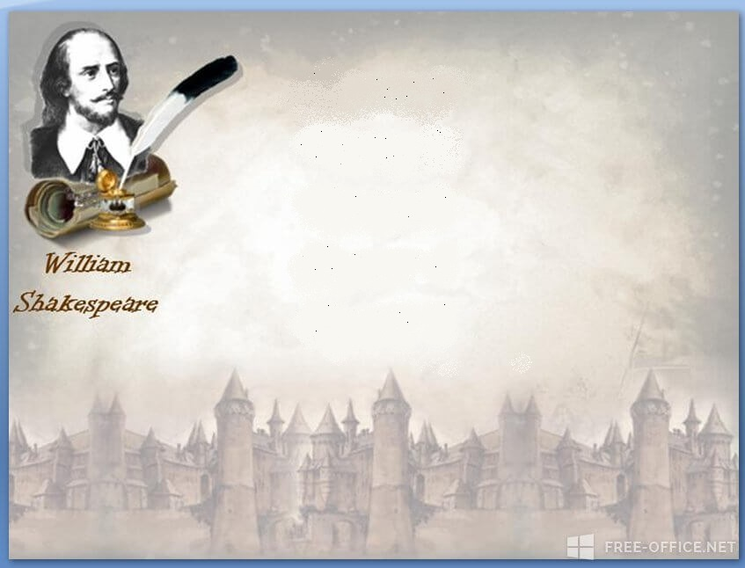
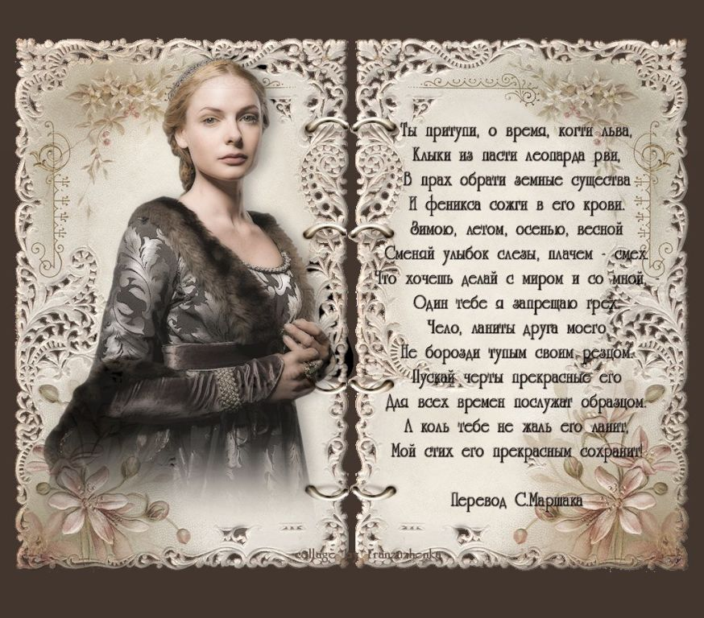

Russian Shakespeare
Разработала
Амброс Елена Ростиславовна
учитель английского языка
МОУ «Шумиловская СОШ»

Slide 2
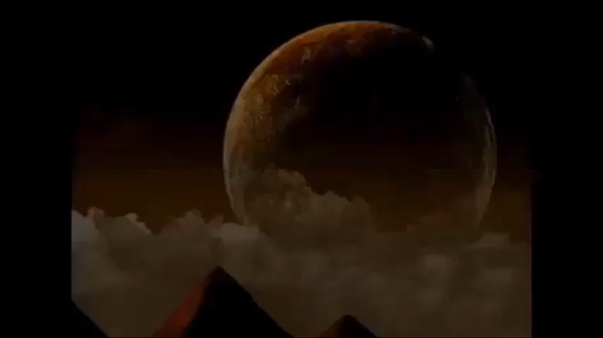

Slide 3
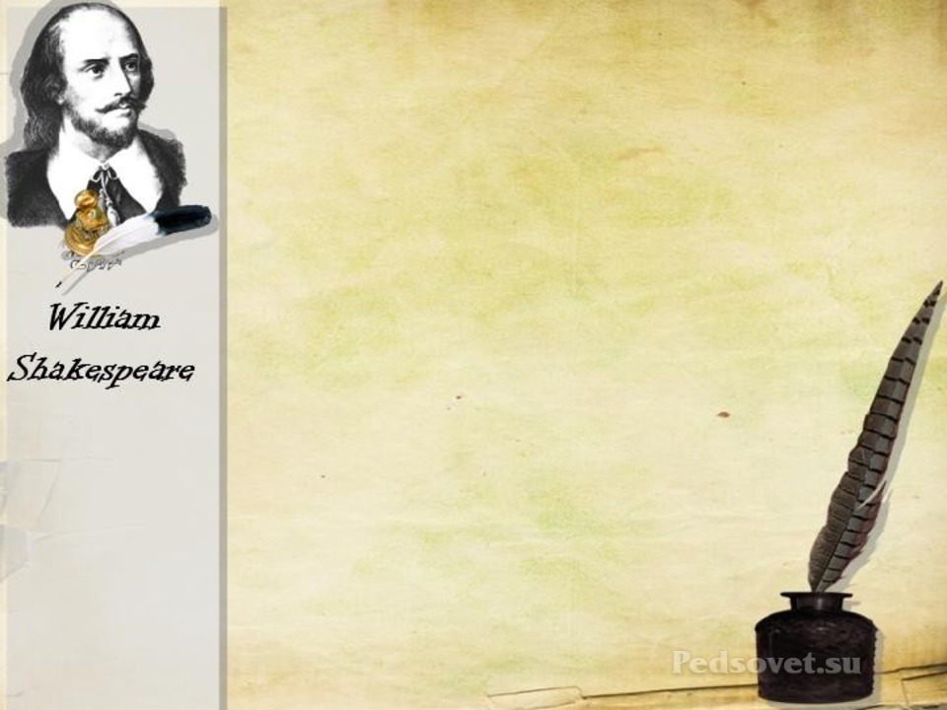
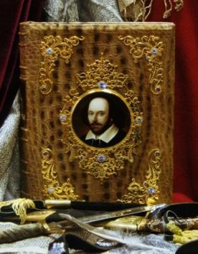
1564 – 1616

Slide 4
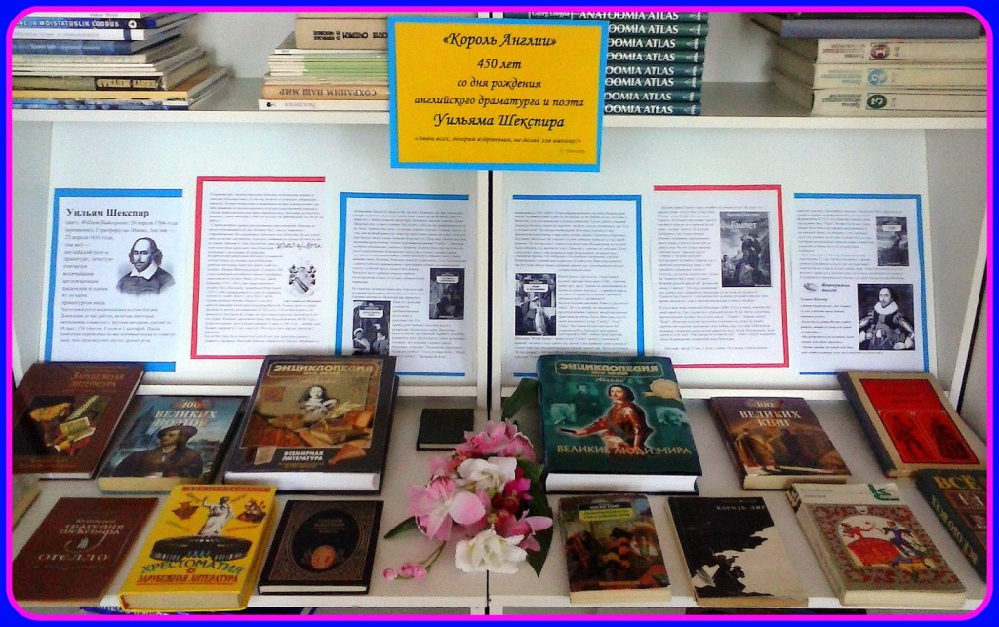
Литературное наследие Шекспира –
4 поэмы,
154 сонета,
38 пьес,
10 хроник

Slide 5

Актуальность
В последнее время резко снизился интерес учеников к чтению. А ведь именно литература может помочь найти ответы на «вечные» вопросы, помочь воспитать в себе лучшие человеческие качества.

Slide 6
Актуальность
Будучи написанными более трех веков назад, произведения Шекспира сохраняют свою значимость, так как в них говорится о таких насущных вопросах, как любовь и ненависть, дружба и предательство, искренность и льстивость, властность и подчинение, и т.д., и именно в России Шекспир в наибольшей степени нашел свое отражение в произведениях писателей-классиков. Поэтому очень важно познакомить сверстников с наследием великого английского драматурга.

Slide 7

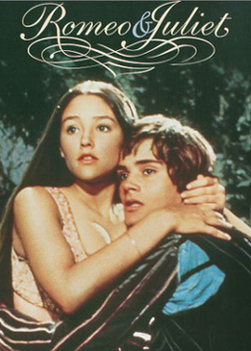
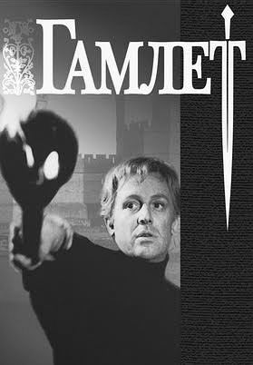
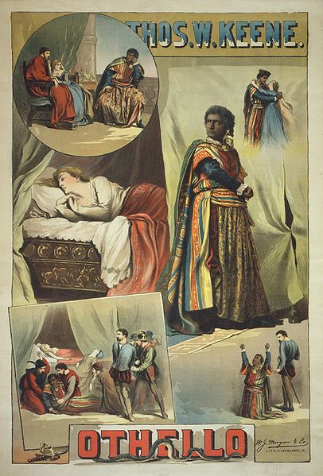
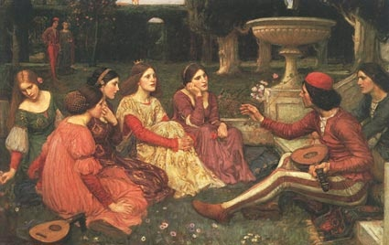

Slide 8
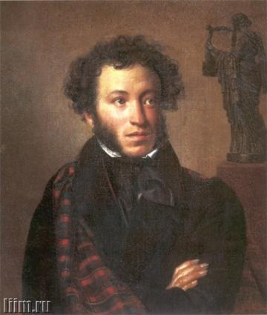
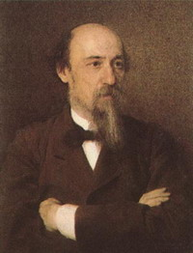
Words, words, words
В.Шекспир «Гамлет»
И мало горя мне, свободно ли печать
Морочит олухов, иль чуткая цензура
В журнальных замыслах стесняет балагура.
Все это, видите ль,
слова, слова, слова…
А.С.Пушкин «Из Пиндемонти»
…Рубить дрова полезней, чем низать слова, слова, слова.
Н.А.Некрасов «Деловой разговор»

Slide 9

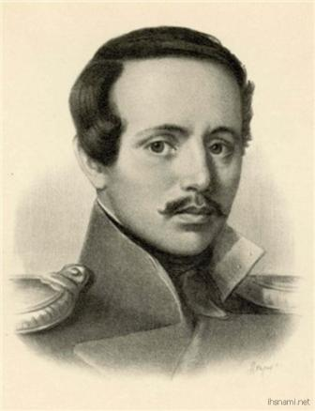


Slide 10
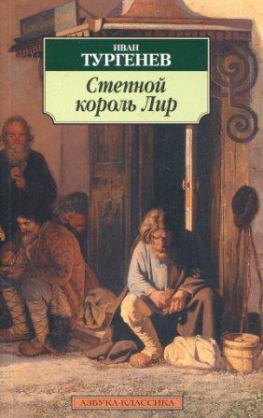
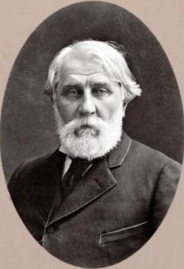


Slide 11
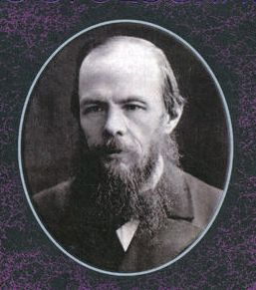
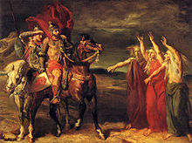
Шекспир – «пророк, пришедший «…возвестить нам тайну… души человеческой»
Ф.Достоевский

Slide 12
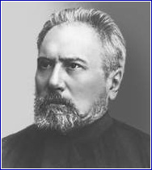
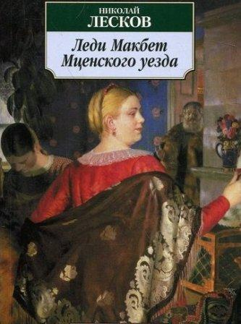
…Стыд женщины, супруги, матери забыт,
Когда и старость падает так низко,
Что ж юности осталось?
Страшно, за человека страшно мне.
В.Шекспир
За человека страшно! Куда же могут эти суждения и ошибочная жизнь привести нас?!
Н.С.Лесков «Смех и горе»

Slide 13
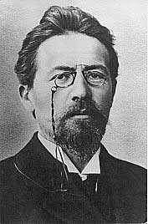
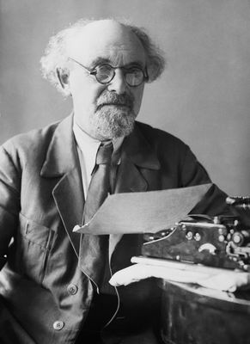
«Есть жалкие люди, которым льстит, когда их называют гамлетами или лишними, но для меня это позор» .
А.Чехов.«Иванов»
Я довольно долго искал Михайлу,
потому что у него не было своего дома. Этот деревенский Король Лир
жил то с одним из своих
сыновей, то с другим.
М.Пришвин «Календарь природы»

Slide 14
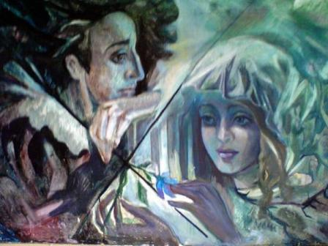
Марина Цветаева.
Офелия – в защиту
королевы
Принц Гамлет! Довольно червивую залежь
Тревожить… На розы взгляни!
Подумай о той, что – единого дня лишь –
Считает последние дни.
Диалог Гамлета с совестью
- На дне она, где ил
И водоросли… Спать в них
Ушла, но сна и там нет!
-Но я ее любил,
Как сорок тысяч братьев
Любить не могут!
- Гамлет!
На дне она, где ил:
Ил!.. И последний венчик
Всплыл на приречных бревнах..
Но я ее любил,
Как сорок тысяч…
- Меньше
Все ж, чем один любовник.
На дне она, где ил.
Но я ее -
любил?

Slide 15
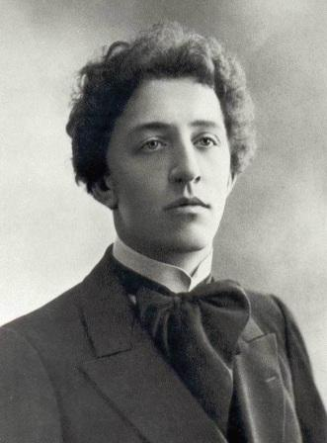
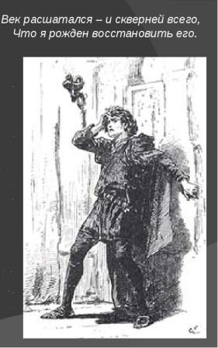
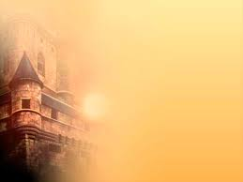
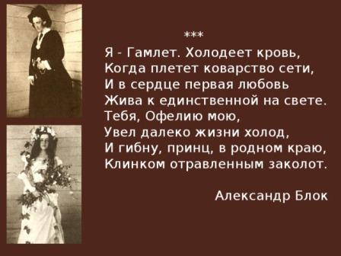

Slide 16
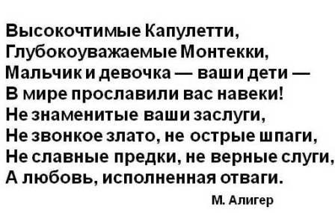
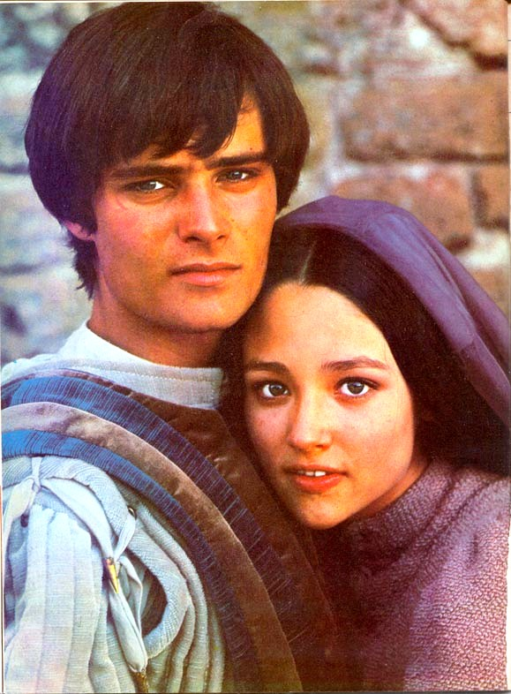
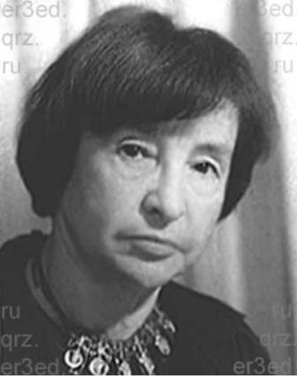

Slide 17
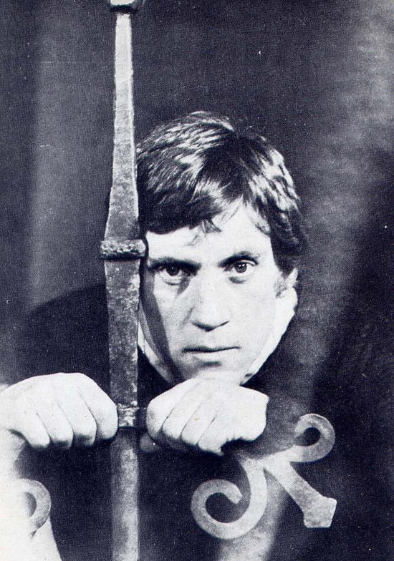
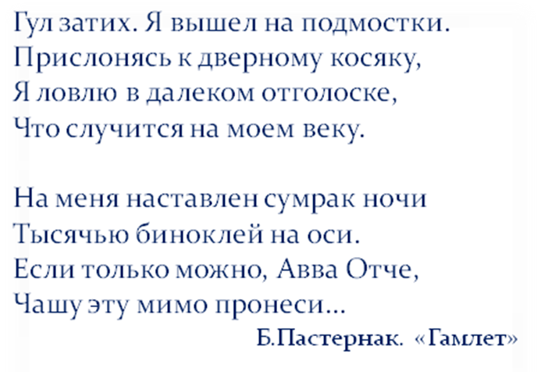
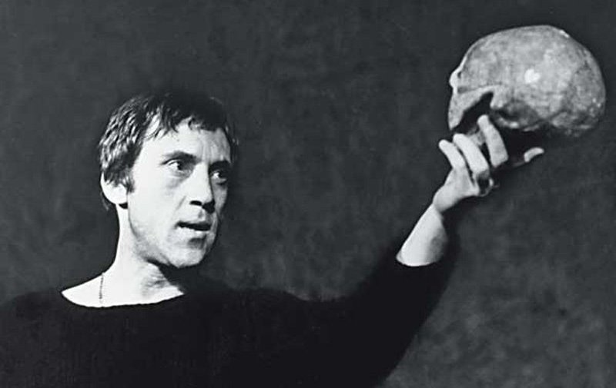
http://youtube.com/watch?time_continue=76&v=eZ_tcTZEawQ
http://youtube.com/watch?time_continue=76&v=eZ_tcTZEawQ
http://youtube.com/watch?time_continue=76&v=eZ_tcTZEawQ
http://youtube.com/watch?time_continue=28&v=s5lIG2hnIZs

Slide 18
Грехи других судить вы так усердно рвётесь, начните со своих и до чужих не доберётесь. (хроника «Генрих VI»)
Подгнило что-то в Датском королевстве. («Гамлет»)
Краткость – душа остроумия. (сестра таланта) («Гамлет»)
Пусть устрицей мне будет этот мир. («Виндзорские насмешницы»)
Из жалости я должен быть жесток. («Гамлет»)
Трусливые люди умирают много раз перед своей смертью. («Юлий Цезарь»)
Из ничего не выйдет ничего. («Король Лир»)
Кто-то может улыбаться и улыбаться, и оказаться подлецом! («Гамлет»)
В долг не бери и взаймы не давай. («Гамлет»)
Что за мастерское создание – человек! Венец всего живущего! («Гамлет»)
Держи подальше мысль от языка, а необдуманную мысль – от действий. («Гамлет»)
Весь мир – театр, в котором все мы только лишь актёры. («Как вам это понравится»)
Быть или не быть – вот в чём вопрос. («Гамлет»)
Друзья, сограждане, внемлите мне. («Юлий Цезарь»)
Ад пуст. Все бесы здесь. («Буря»)

Slide 19
Почему произведения Шекспира не потеряли своей актуальности в наши дни?
Не поучая, Шекспир заставляет размышлять о самом главном.
  Его герои – люди многогранные, с богатой духовной жизнью.
    Шекспир требовал развивать в себе задатки, заложенные природой.
      Его не оставляла вера в торжество добра, а значит – оптимизм.
        Герои Шекспира, даже ошибаясь, не теряют достоинства.
Вывод:
Между русской классической литературой и творчеством Шекспира существует тесная
связь. Почти все великие русские
классики обращались к его образам
в своих произведениях.

Slide 20
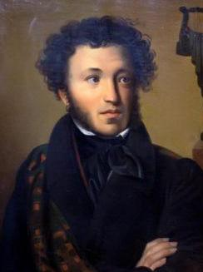
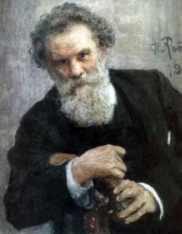
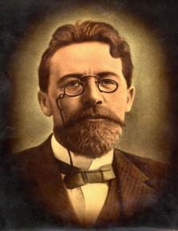
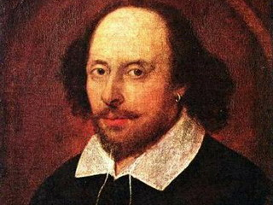
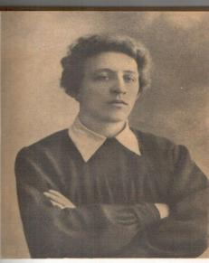
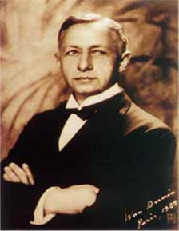
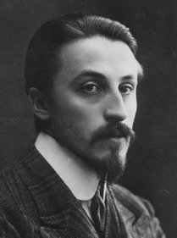
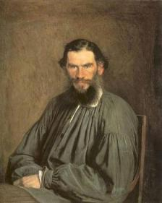
Для нас Шекспир не одно только огромное яркое имя: он сделался нашим достоянием, он вошёл в нашу плоть и кровь.
И.Тургенев

Slide 21
Литература
- Захаров Н.В. Шекспир в творческой эволюции Пушкина.- М.,2003.
- Левин Ю. Д. Шекспир и русские крылатые слова. Вопросы литературы. М.,1993.№.4.
- Левин, Ю. Д. Шекспир и русская литература XIX века / Ю. Д. Левин. Л.: Наука, 1988. .
- Шевчук Ю. Образ Гамлета в поэзии «Серебряного века» (А. Блок, Б.Пастернак, М. Цветаева) // Юmogus kalbos erdvлje. - 2008. - Т. 5.
Интернет-рессурсы:
http://romeo-juliet-club.ru/
http://lib.ru/SHAKESPEARE/anikst_shakspeare.txt
http://www.literarygenius.info/
http://www.aphorisme.ru/by-authors/shekspir/?q=941
http://www.stratford.ru/influence_lit.html
http://youtube.com/watch?time_continue=76&v=eZ_tcTZEawQ
http://youtube.com/watch?time_continue=28&v=s5lIG2hnIZs

